Slide 1

卒業プロジェクト
Capstone Project
Betonamu Youkoso
Five Factorial Team
 | Trần Thanh Tùng | SE02053 | TungTTSE02053
Group Members | Lê Hoàng Nam | SE02285 | NamLHSE02285
 | Nguyễn Minh Sơn | SE02278 | SonNMSE2278
 | Trần Vũ Hoàng | SE02329 | HoangVTSE02329
 | Bùi Thị Liên | SE02312 | LienBTSE02312
Supervisor | Mr. Phạm Ngọc Hà
Ext Supervisor
Capstone Project code | BY

Slide 2

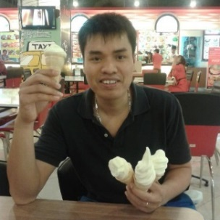
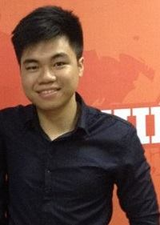
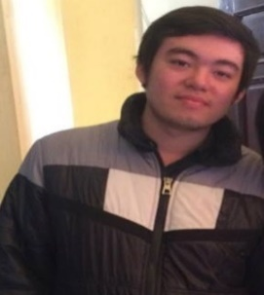
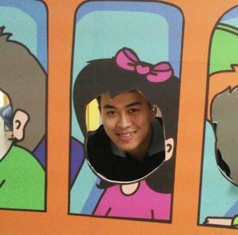

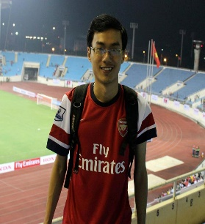
プロジェクチーム
Project Team
Mr.HaPN
スーパーバイザー
Supervisor
TungTT
リーダー
Leader
NamLH
メンバー Member
HoangVT
メンバー
Member
LienBT
メンバー Member
SonNM
メンバー Member

Slide 3
コンテンツの概要
Outline of Content
1. 導入 (Introduction)
2. プロジェクト管理 (Project Management)
3. ソフトウェア要求仕様
(Software Requirement Specification)
4. ソフトウェア設計説明書
(Software Design Description)
5. ソフトウェアテスティング
(Software Testing)
6. 学んだ教訓 (Lesson Learned)
7. デモ (Demo)
8. 質問と回答 (Q & A)

Slide 4
1. 導入 (Introduction)
1.1
アイデア (Idea)
1.2
在のアプリケーション (Existing Application)
1.3
なぜAndroidを選ぶ (Why Android?)
1.4
BYアプリケーションの特徴
(Features of BY Application)

Slide 5
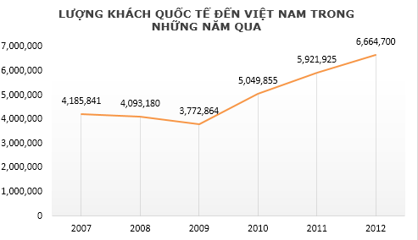
1.1. アイデア (Idea)
-According to statistics from the Statistic Bureau in 2013, Vietnam welcomed 7.5 million international tourist arrivals (up 10.6% compared to 2012) and Japan is in the top three countries with the number of tourists to Vietnam for most of the year 604 100 views (up 4.8%).

Slide 6


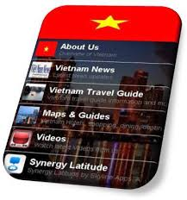
1.1. アイデア (Idea)

Slide 7
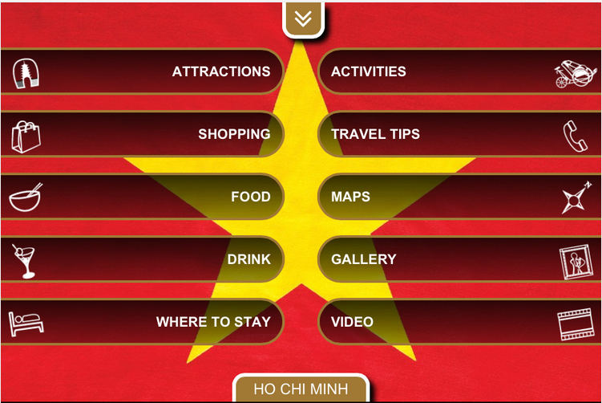
1.2. 現在のアプリケーション
Existing Application
Vietnam Travel Guide

Slide 8
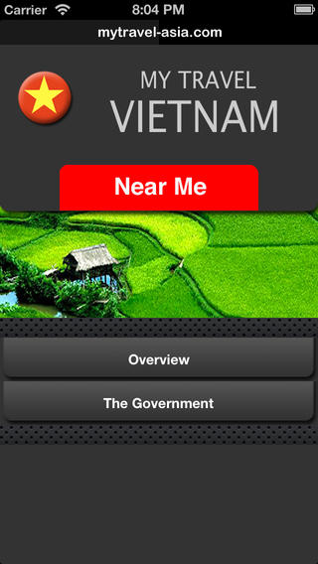
1.2. 現在のアプリケーション
Existing Application
MyTravel Vietnam

Slide 9

1.2. 現在のウェブサイト
Existing Application
http://www.sketch-travel.com/vietnam/

Slide 10
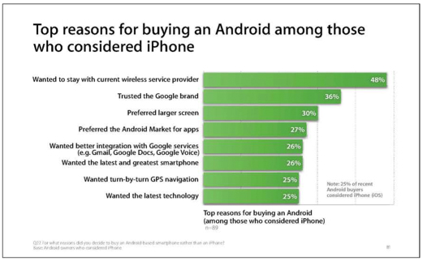

1.3. なぜAndroidを選ぶ Why Android?
Android

Slide 11
2. ソフトウェアプロジェクト管理
Software Project Management
2.1
プロジェクト組織 (Project Organization)
2.2
ソフトウェ アプロセス モデル(Software Process Model)
2.3
プロジェクト計画(Project Schedule)
2.4
2.5
2.6
リスク&問題管理 (Risks & Issue management)
チームワーク (Team work)
ツールとテクニック (Tools and Techniques)

Slide 12
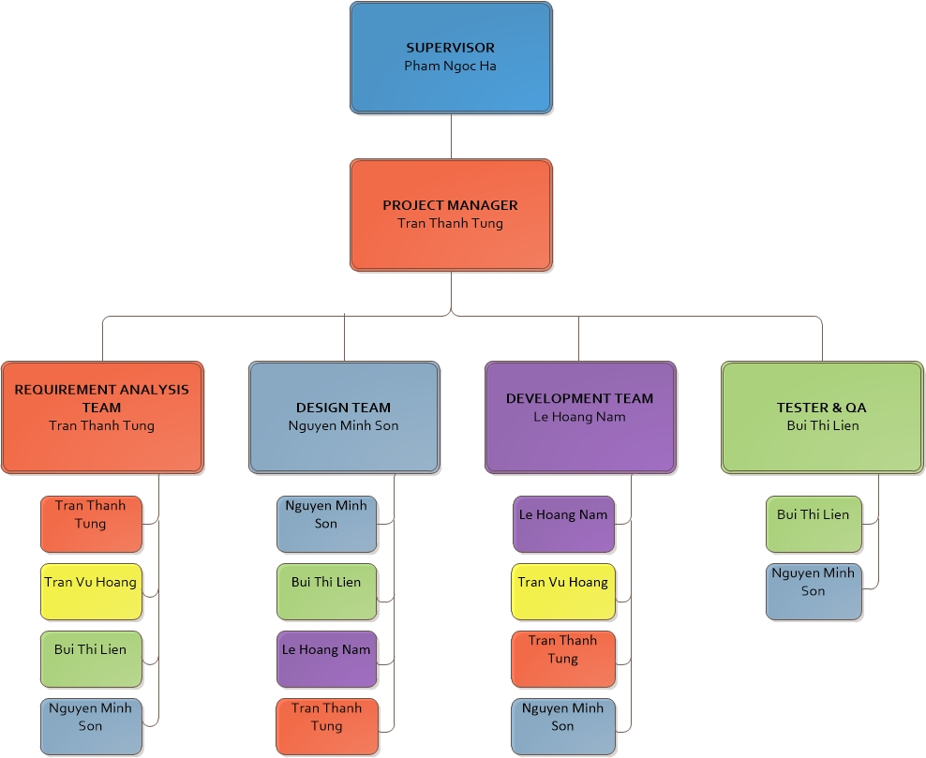
2.1. プロジェクト組織
Project Organization

Slide 13
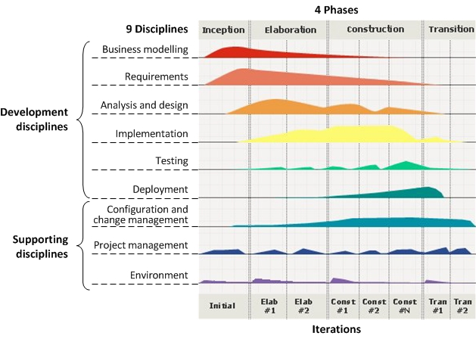
2.2. ソフトウェ アプロセス モデル
Software Process Model
Rational Unified Process モデル

Slide 14
2.3. プロジェクト計画
Project Schedule
Delivery Location | Stage | Deliverable/ Milestone | Expected delivery date
1 | Initiation | Complete Project Plan | 2014/05/12 | Project Team
2 | Definition | Deliver Project Plan | 2014/05/16 | Supervisor
 |  | Complete Introduction Report | 2014/05/18 | Project Team
 |  | Complete Software Requirement Specification - SRS | 2014/05/21 | Project Team
 |  | Deliver Report No 1 | 2014/05/25 | Supervisor
3 | Solution | Complete Architecture Design | 2014/05/28 | Project Team
 |  | Complete Detail Design | 2014/06/05 | Project Team
 |  | Complete Database Desgin | 2014/06/05 | Project Team
 |  | Deliver Report No 2 | 2014/06/08 | Supervisor
4 | Construction | Complete Test Plan | 2014/06/16 | Project Team
 |  | Complete Test Case | 2014/06/20 | Project Team
 |  | Deliver Report No 3 | 2014/06/22 | Supervisor
 |  | Complete Coding | 2014/07/18 | Project Team
 |  | Complete Test Report | 2014/07/20 | Project Team
 |  | Deliver Report No 4 | 2014/07/20 | Supervisor
 |  | Deliver Report No 5 | 2014/08/03 | Supervisor
5 | Transition | Deliver Report No 6 | 2014/08/10 | Supervisor
 | Termination | Complete Customer Survey | 2014/08/17 | Project Team

Slide 15
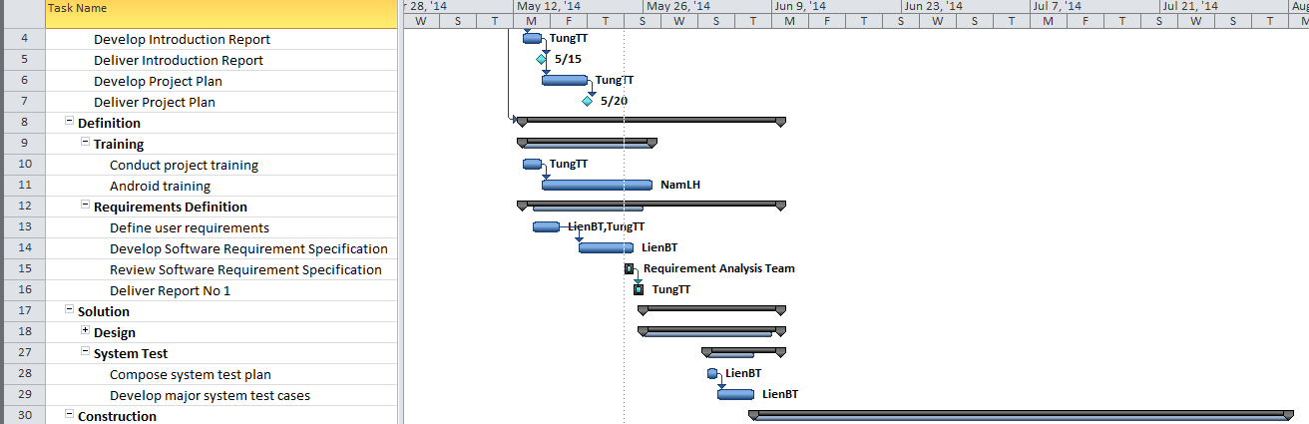
2.3. プロジェクト計画
Project Schedule

Slide 16
2.4. リスク&問題管理
Risks & Issue management
Risk Register
Project: BY
Prepared by: Trần Thanh Tùng |  |  | Reviewed by: Bùi Thị Liên
Date created: 2014/05/12 |  |  | Date mondified: 2014/05/16
No. | Risk | Description | Category | Root Cause | Triggers | Potential Responses | Risk Owner | Probability | Impact | Status
7 | Late deadline | Work/ process is late in comparison with deadline | Structure risk | Do not have deeply knowledge about requirement and reasonable distribution way between capstone project and studying, working unreasonably | Team member do not submit their finished tasks in time, or the submitted tasks do not meet the target of tasks. | Finding the reason, explain the problems not fully understood, update plan & change responsibility, overtime. | Project team | Medium | High | Close
Issue Log
Project: BY
Prepared by: Trần Thanh Tùng |  |  |  | Reviewed by: Bùi Thi Liên
Date created: 2014/05/17 |  |  |  | Date mondified: 2014/05/21
No. | Issue | Description | Priority | Category | Reported By | Assigned To | Status | Date Resolved | Resolution/ Comments
 |  |  | High, Medium, Low
1 | Don’t clear about business | Members don't know about trading floor business. | High | Personal Experience | TungTT | SonNM | Close | 2014/05/21 | Ask instructor about trading floor business.

Slide 17











2.5. チームワーク
Team work
労働時間 : 4時間/日、4日/週
(Time: 6 hours/day, 5 days/week.)
場所 : 学校、家庭
(Location: school, home)
コミュニケーション
(Communication)
コンフィギュレーション管理
(Configuration management)
監督者とミーティング
(Meeting supervisor)
ミーティング議事録
(Meeting minutes)
TortoiseSVN

Slide 18

2.5. チームワーク
Team work
プロジェクト: |  | ベトナムへようこそ |  |  | プロジェクトコード: | BY
プロジェクト管理人: |  | Tran Thanh Tung |  |  | 指揮者: | Pham Ngoc Ha
 |  |  |  |  | 秘書: | Bui Thi Lien
日付: |  | 2014年5月20日 |  |  | 時間: | 午後4時 - 午後5時30分
会場: |  | 11階、FPTコージアイ
ミーティング・ トピック: |  | レポートの概要をチェックし、計画を思い出させる
出席者:
番 | 氏名 |  | 単位/グループ | 担当 |  |  | 出席
1 | Pham Ngoc Ha |  | Fsoft | 監督 |  |  | Present
内容
1。レポートの紹介レビュー - 管理管理はしない明確に定義されている - ソフトウェアの追加、ハードウェア - 提案追加する必要があります。局面は、本製品が他の製品よりも優れて行うサポート言語、ショーを。 2必要事項をさらに明確化 - 本のツアー機能を追加 3。計画を彷彿 - 2014年5月27日：終了SRS - 2014年5月29日から2014年6月9日まで：設計フェーズ
結論
話題のアイテム |  |  | 決断
1. 審査報告1 |  |  | レポートの編集はじめに、これらのほかに、対応する （2014年5月21日再ポストレポートの紹介）
2. 要件をさらに明確化 |  |  | 要件に追加
発出
番 | デスクリプション | 毅然 |  | 矢先日付
2 | Tran Thanh Tung | Five Factorialチーム | プロジェクト管理人 | Present
3 | Le Hoang Nam | Five Factorialチーム | 技術リーダー | Present
4 | Nguyen Minh Son | Five Factorialチーム | 設計者 | Present
5 | Tran Vu Hoang | Five Factorialチーム | 開発者 | Present
6 | Bui Thi Lien | Five Factorialチーム | 品質保証, テストのリーダー | Present
目標:
レビュー報告書の概要と計画を思い出さミーティング
議題
レポートの紹介レビュー 要件をさらに明確化 計画を彷彿
ミーティング議事録 (Meeting minutes)

Slide 19







2.6. ツールとテクニック
Tools and Techniques
ツール (Tools):
Word 2010
Excel 2010
Power Point 2010
Prezi
Project 2010
Visio 2010
Visual Paradigm
TortoiseSVN

Slide 20



2.6. ツールとテクニック
Tools and Techniques
テクニック (Techniques):
Eclipse
Navicas Premium
SQLite

Slide 21
3. ソフトウェア要求仕様
Software Requirement Specification
3.1
ユーザー要求 (User Requirements)
3.2
システム要求 (System Requirements)
3.3
非機能要求 (Non-Functional Requirement)

Slide 22


3.1. ユーザー要求
User Requirements
There are 2 actors:
ユーザー
User
管理者
Administrator

Slide 23

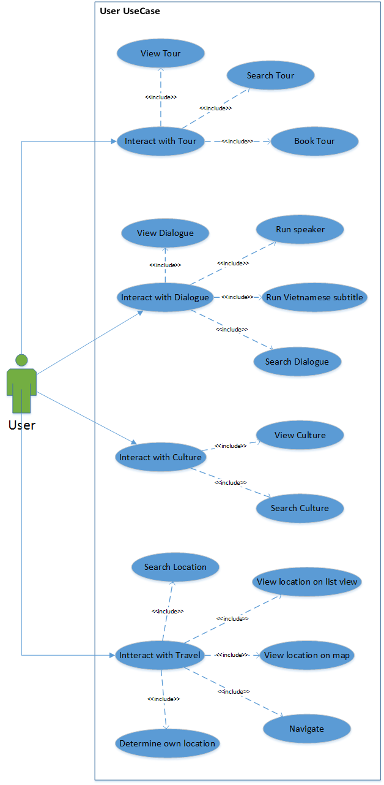
3.1. ユーザー要求
User Requirements
View Tour
View Dialouge
Interact Culture
Interact Travel

Slide 24
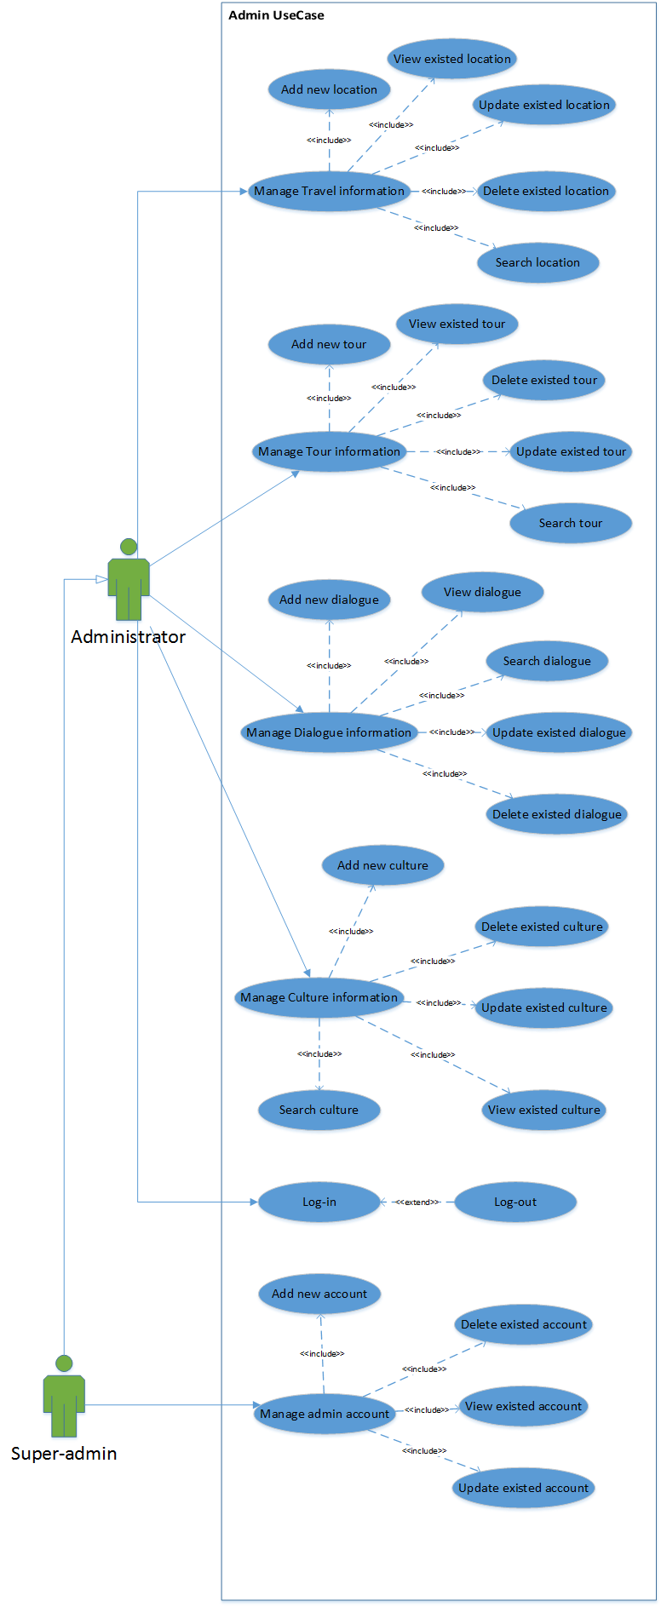
3.1. ユーザー要求
User Requirements
Manage Travel Information
Manage Tour Information
Manage Dialogue Information
Manage Culture Information

Slide 25
3.2. システム要求
System Requirements
ユーザーインターフェース
(User Interfaces)
  Interested image and easy use.
  The color is elegant, not flashy.
  Text is available in Japanese.

Slide 26

3.2. システム要求
System Requirements
ソフトウェアインターフェース (Software Interfaces)

Slide 27
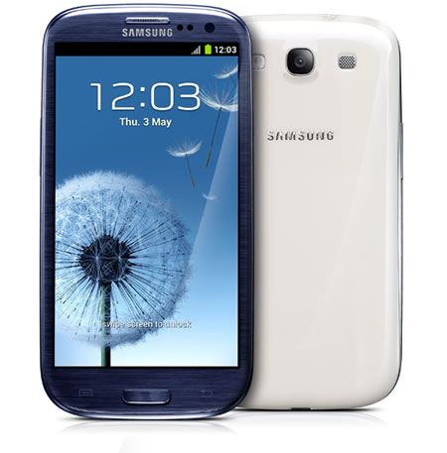

3.2. システム要求
System Requirements
ハードウェアインターフェイス
(Hardware Interfaces)
2 サーバ·コンピュータ： 512MBのRAM、1.0GHzプロセッサのスマホは接続が必要。
2 Server computer: 512MB RAM, 1.0Ghz Smartphone recommended

Slide 28




3.3. 非機能要求
Non-Functional Requirements
効率
Performance
対応
Supportability

Slide 29
4. ソフトウェアテスティング
Software Design Description
4.4. データベース設計 (Database Design)
4.3
4.2. 画面設計 (Screen Design)
4.2
4.1. アーキテクチャ設計(Architecture Design)
4.1
4.4
4.3. 詳細設計 (Detail Design)

Slide 30
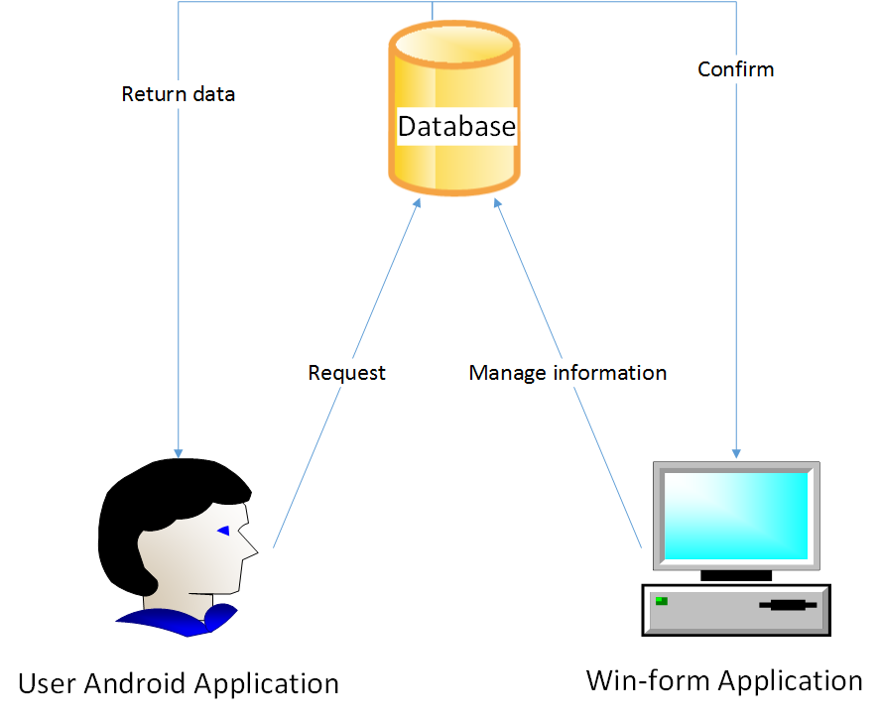
4.1. アーキテクチャ設計
Architecture Design
BY システム全体のアーキテクチャ
(BY system overall architecture)

Slide 31
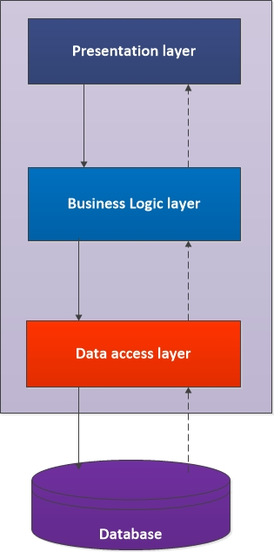
4.1. アーキテクチャ設計
Architecture Design
ＢＹソフトウェアシステムのための階層化アーキテクチャ
(Layered architecture for BY software system)

Slide 32
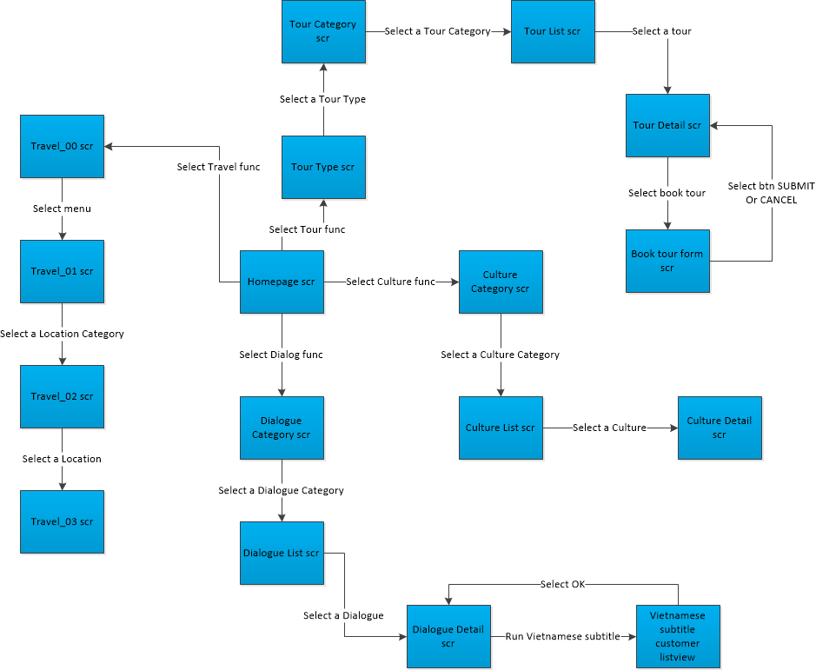
4.2. 画面設計
Screen Design
メインアプリケーションの画面の流れ
(Main Application screen flow)

Slide 33
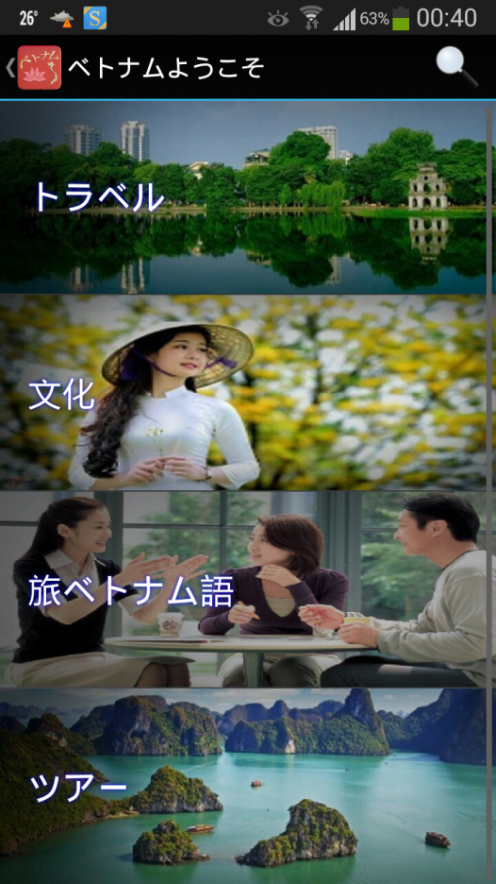
4.2. 画面設計
Screen Design
ホームページの画面設計
(Home page screen design)

Slide 34
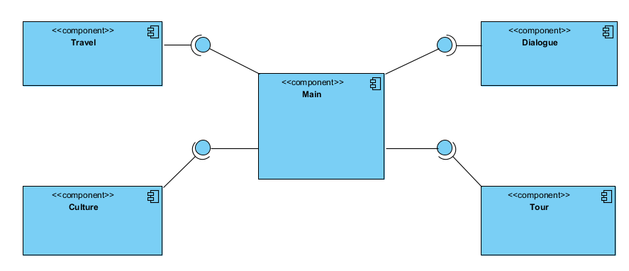
4.3. 詳細設計
Detail Design
メインアプリケーション – 全体的な分析クラス図
(Main Application – Overall Analysis class diagram)

Slide 35
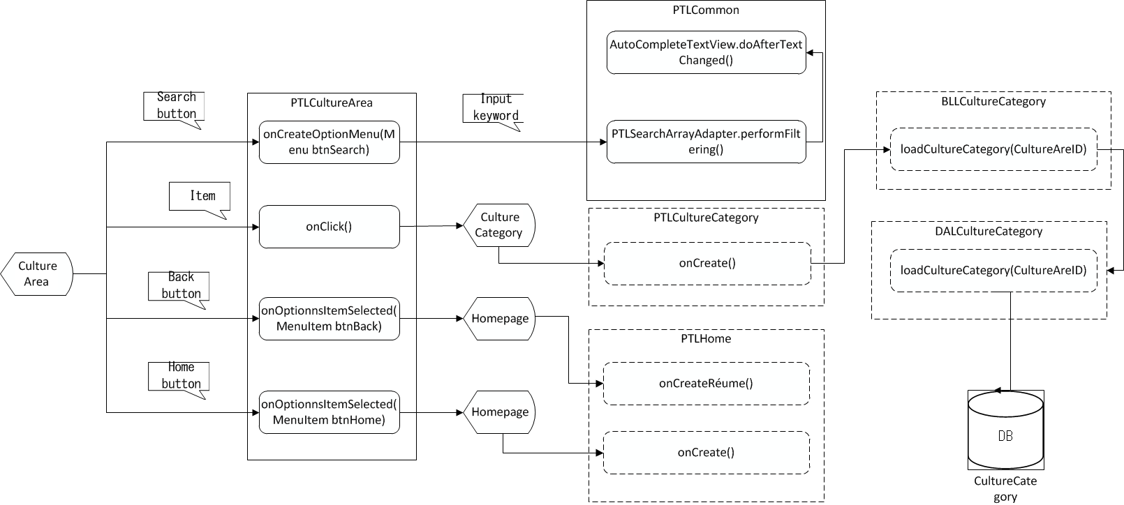
4.3. 詳細設計
Detail Design
ポスト検索の機能のオブジェクト遷移図
(Culture Area function Object transition diagram)

Slide 36
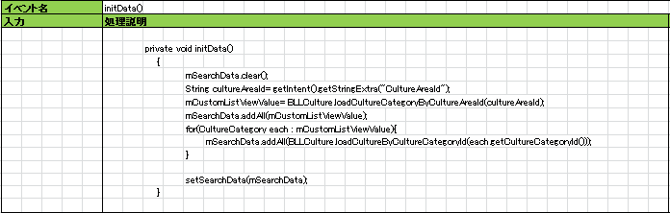
4.3. 詳細設計
Detail Design

Slide 37
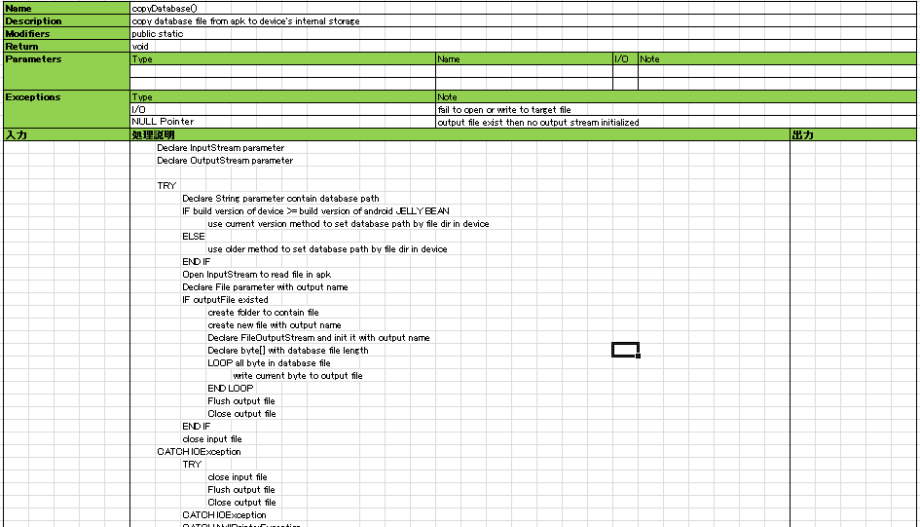
4.3. 詳細設計
Detail Design

Slide 38
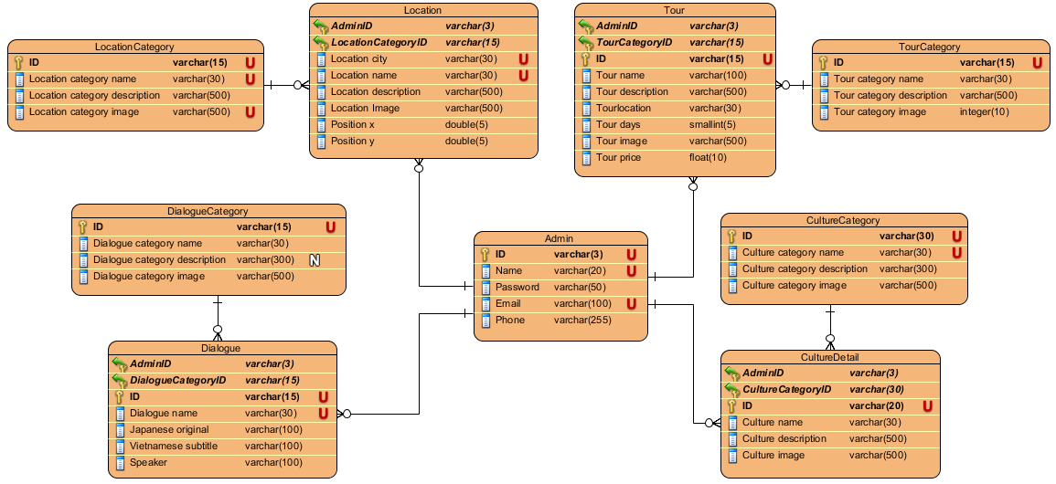
4.4. データベース設計
Database Design

Slide 39

5. 品質管理
Quality Control
5.1
5.2
レビュー (Review)
テスティング (Testing)

Slide 40
5.1. レビュー
Review
自己評価 (Self review)
査読 (Peer review)

Slide 41
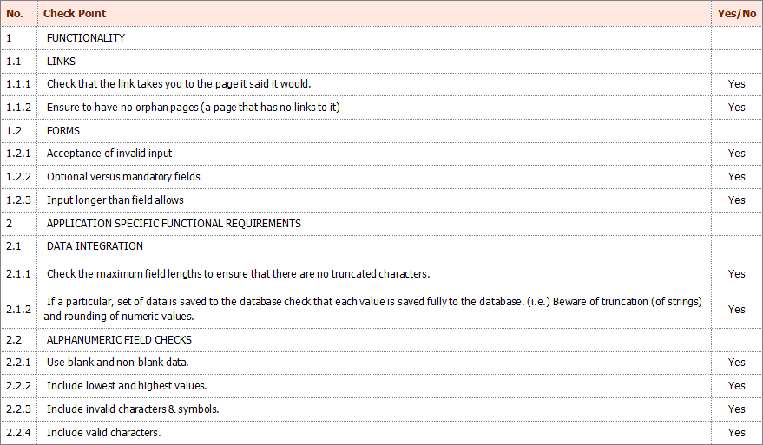
5.1. レビュー
Review
チェックリスト (check list)

Slide 42
5.2. テスティング
Testing
5.2.1. テスト戦略 (Test Strategy)
5.2.2. テストプロセス (Test Process)
5.2.3. テストの計画 (Test Plan)
5.2.4. テストケース (Test Case)
5.2.5. テストレポート (Test Report)

Slide 43
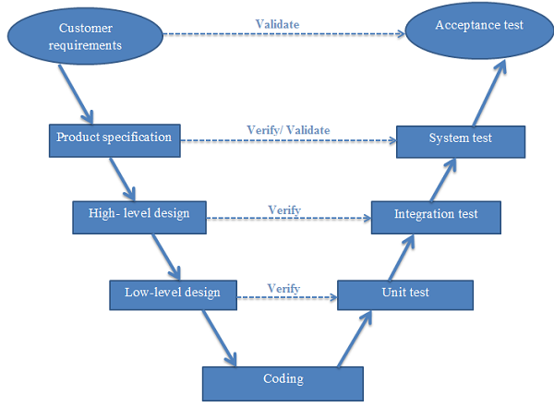
5.2.1. テスト戦略
Test Strategy
V-モデル (V-model)

Slide 44
5.2.1. テスト戦略
Test Strategy
単体テストUnit testing
統合テストIntegration testing
システムテストSystem testing
受入テストAcceptance Testing
開発者 (Developer)
テスター (By Tester)
顧客 (By customer)

Slide 45
5.2.1. テストプロセス
Test Process
始め
Begin
計画の作成
Create plan
テストケースの作成
Create test case
データの作成
Create data
テストの実行
Execute test
テストの計画
Test plan
テストケース
Test case
テストデータ
Test data
テストの結果
Test result
終わり
End
テストレポート
Test report
テスト結果比較
Compare test result

Slide 46
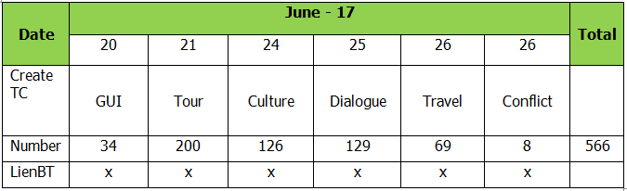
5.2.3.テストの計画
Test Plan
テストの実行の計画
(plan of execute test)

Slide 47
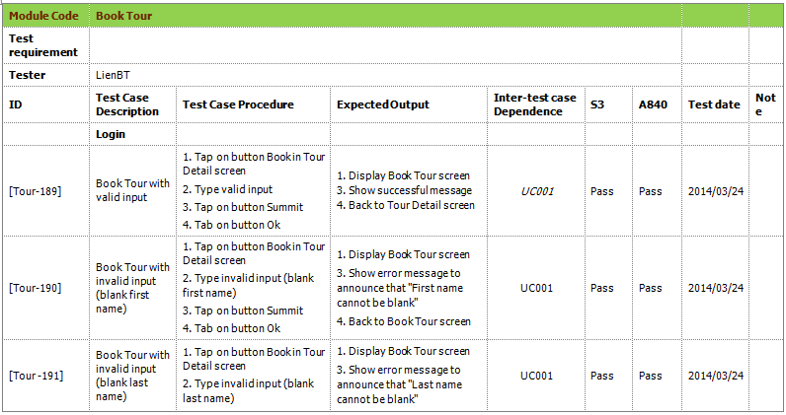
5.2.4. テストケース
Test Case
単体 (Unit test)

Slide 48
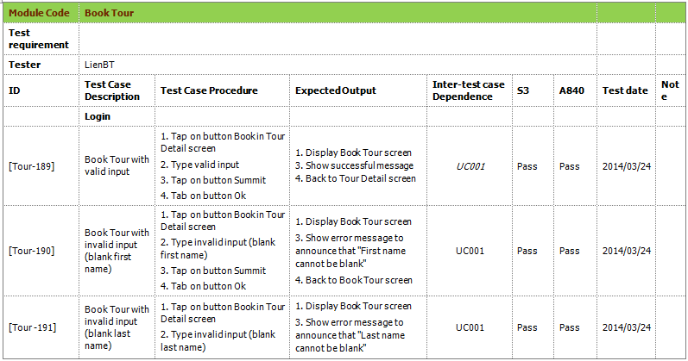
5.2.4. テストケース
Test Case
システムテスト (System test)

Slide 49
5.2.5. テストレポート
Test Report
5.2.5.1. テスト結果 (Test Result)
5.2.5.2. バグリスト (Bug List)
5.2.5.3. 品質保証 (Quality Assurance)

Slide 50
5.2.5.1. テスト結果 (Test Result)
 | Round 1 |  |  |  | Round 2
Method | Pass | Fail | Untested | Number of Bug | Pass | Fail | Untested | Number of Bug | Number of Test Case
Home Page | 55 | 12 | 0 | 11 | 67 | 0 | 0 | 0 | 67
Account | 60 | 25 | 0 | 15 | 85 | 0 | 0 | 0 | 85
Transaction | 2 | 26 | 0 | 26 | 50 | 0 | 0 | 0 | 50
New | 3 | 1 | 0 | 1 | 4 | 0 | 0 | 0 | 4
Performance | 13 | 0 | 0 | 0 | 13 | 0 | 0 | 0 | 13
Common | 5 | 4 | 0 | 4 | 9 | 0 | 0 | 0 | 9
Test Coverage | 230 | 95 | 0 | 81 | 325 | 0 | 0 | 0 | 325
Successful Coverage | 70,77% |  |  |  | 100 %

Slide 51
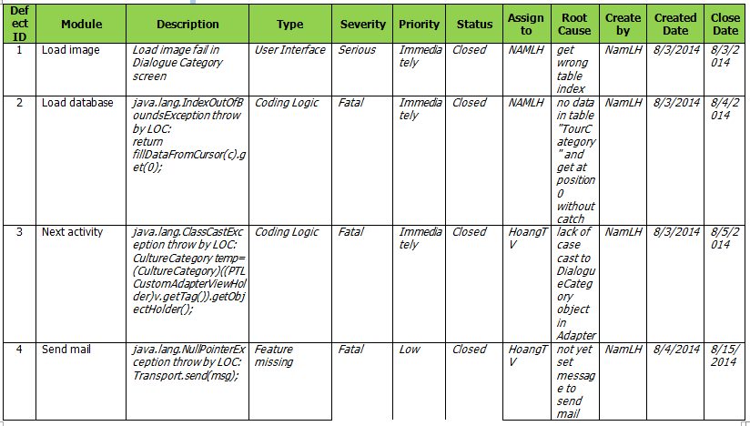
5.2.5.2. バグリスト (Bug List)

Slide 52
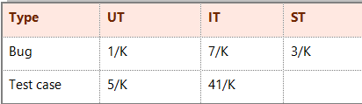
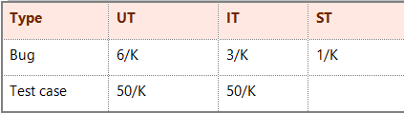
5.2.5.3. 品質保証
Quality Assurance
実際の規格
(Actual norm)
希望の規格
(Expect norm)

Slide 53
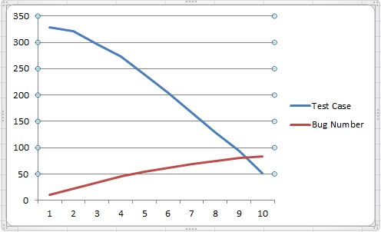
5.2.5.3. 品質保証
Quality Assurance
品質のアナリスト (Quality Analyst)

Slide 54

6. 学んだ教訓
Lesson Learned
日本のスタイル (Japanese style)
日本語
チームワーク (Working in group)
実際に知識を入れます
(Putting knowledge in practice)
新技術でコーディングスキルを改善します(Improve coding skill with
new technology)

Slide 55
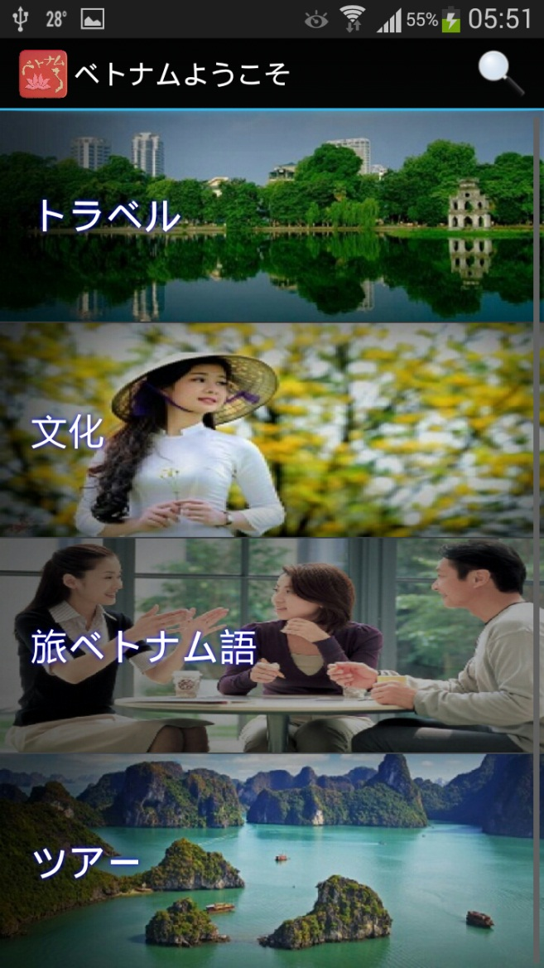
7. デモ (Demo)
ベトナムようこそ

Slide 56
8. 質問と回答 (Q & A)
ありがとう！
~^.^~

